Slide 1
«Комплексна система управління якістю»
Тема 14

Slide 2
вступ
Одним з найважливіших чинників зростання ефективності виробництва є поліпшення якості продукції, що випускається або наданої послуги.
Підвищення якості продукції, що випускається розцінюється в даний час, як вирішальна умова її конкурентоспроможності на внутрішньому і зовнішньому ринках.
Якість продукції, що випускається по праву можна віднести до найважливіших критеріїв діяльності будь-якого підприємства. Саме підвищення якості продукції визначає ступінь виживання фірми в умовах ринку.
Сучасним підприємствам необхідно навчитися, більш ефективно використовувати економічні, організаційні та правові важелі впливу на процес формування, забезпечення і підтримки необхідного рівня якості на всіх стадіях життєвого циклу товару.

Slide 3
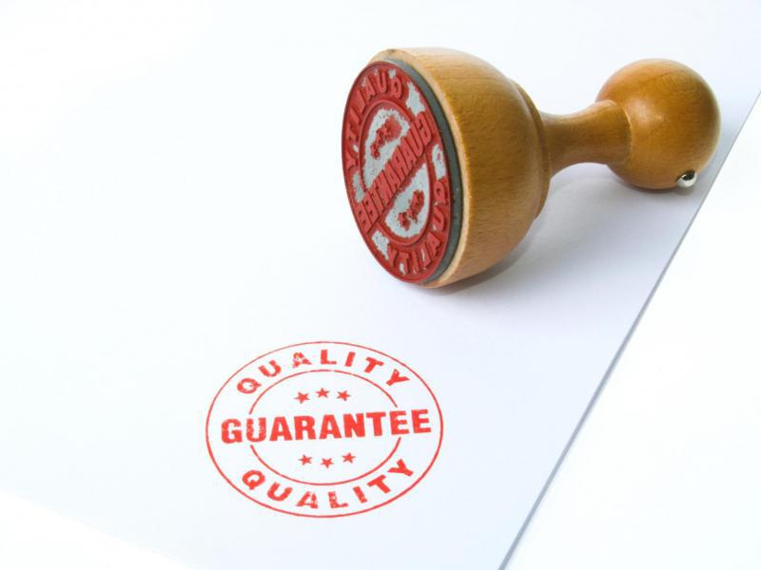
1. Сутність якості продукції та її характеристика
Якість - це сукупність властивостей продукції, що обумовлюють її придатність задовольняти певні потреби відповідно до її призначення.
Якість продукції формується на етапі розробки і забезпечується в процесі виробництва, тобто безпосередньо не пов'язане з конкретними умовами використання.
Основне місце в оцінці якості продукції займає споживач, а стандарти, закони і правила лише закріплюють і регламентують прогресивний досвід, накопичений в області якості.

Slide 4
2.Якість продукції як об'єкт управління
Контроль якості - встановлення відповідності фактичного показника до його нормативного значення, встановленому ГОСТ тощо.
Управління якістю продукції (УЯП) - встановлення (В), забезпечення (З), підтримка (П) необхідного рівня якості на всіх стадіях його життєдіяльності.
УЯП=В+З+П
Схема дій в системі управління якістю продукції:
Встановлення завдання (плану) за якістю
Виконання робіт щодо його забезпечення
Постійне порівняння отриманої якості із завданням
При відхиленнях - здійснення заходів щодо їх ліквідації

Slide 5
3. Документація в системі якості
Система якості включає елементи, перелік яких починається з елемента «Відповідальність керівництва» і закінчується елементом «Статистичні методи». Найбільш трудомісткою і дорогою частиною системи якості є документація.
Документація в системі якості будується за ієрархічним принципом.
Типова ієрархічна система документації
Основоположним є «Керівництво за якістю», в якому описується система управління якістю, яка реалізує політику якості та цілі у відповідності з нормами ISO-9000
І, нарешті, йдуть «Робочі інструкції, формуляри, бланки, списки» - детальні робочі документи системи
Далі йдуть «Задокументовані процедури», що застосовуються в системі, які описують діяльність функціональних частин, що діють при управлінні якістю.

Slide 6
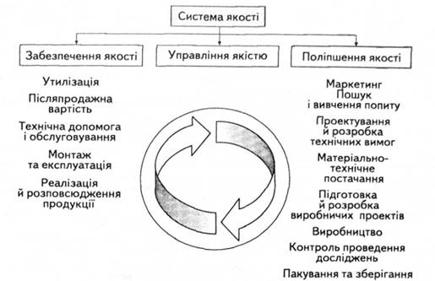
4. Петля якості Найважливіші принципи управління якістю
Найважливішим елементом системи якості є життєвий цикл продукції, або «петля якості». «Петля якості» ( «спіраль якості») - концептуальна модель взаємозалежних видів діяльності, що впливають на якість на різних стадіях: від визначення потреб, до оцінки їх задоволення. Об'єктами управління якості продукції є всі елементи, що утворюють петлю якості.
Петля якості

Slide 7
5. Цикл Демінга
Управління якістю продукції здійснюється циклічно і проходить через певні етапи, іменовані циклом Демінга. Реалізація такого циклу називається оборотом циклу Демінга. Поняття циклу Демінга не обмежується лише управлінням якості продукції, а має відношення і до будь-якого управлінської і побутової діяльності. Послідовність етапів циклу Демінга показана на рис. і включає:
.

Slide 8
6.Системи управління якістю продукції. КСУЯП,СМЯ
Система управління якістю продукції (англ. Product quality control system) - Сукупність керуючих органів і об'єктів управління, взаємодіючих за допомогою матеріально-технічних і інформаційних засобів при управлінні якістю продукції.
Система управління якістю продукції
КСУЯП, СМЯ

Slide 9
7. КСУЯП
- це сукупність заходів, методів і засобів, за допомогою яких цілеспрямовано встановлюється, забезпечується і підтримується на основних стадіях життєвого циклу рівень якості продукції, що відповідає потребам народного господарства і населення.
За характером і спрямованості КСУЯП:
Досягнення мети забезпечується
цільова підсистема управління підприємством, мета якої полягає в постійному поліпшенні якості продукції і систематичному підвищенні на цій основі ефективності виробництва. | за рахунок створення і освоєння нових видів продукції вищої категорії якості; збільшення питомої ваги продукції вищої категорії якості в загальному обсязі виробництва; розширення номенклатури і асортименту продукції; модернізації та вдосконалення продукції, що випускається; своєчасного зняття з виробництва продукції, наближається до стану морального старіння; поліпшення економічних показників діяльності підприємства.

Slide 10
Управління якістю продукції | Координація робіт | Організаційно-технічною основою КСУЯП
очолюється директором і здійснюється його заступником, начальниками відділів, служб і підрозділів. | як правило, очолюється на спеціально створеному для цього цілей підрозділ або на один з відділів підприємства. | служить стандартизація, і зокрема стандарти підприємства, що розробляються в повній відповідності з державними і галузевими стандартами.

Slide 11
При функціонуванні КСУЯП вирішувалися наступні завдання:
1. Визначення та уточнення вимог якості продукції, що випускається на основі систематичного вивчення досвіду виробництва і експлуатації з одночасним підвищенням ефективності виробництва;
2. оцінка і планування рівня якості;
3.Покращення показників якості продукції, що випускається і переведення її в більш високу категорію якості
4. Розробка і впровадження стандартів підприємства, контроль за їх дотриманням;
5.Планомірне підвищення якості роботи колективів і виконавців;
6. Реєстрація відхилень від заданого рівня якості. Оцінка ефективності заходів. Вжиття додаткових заходів.

Slide 12
.
Комплексна система управління якістю продукції повинна розроблятися таким чином, щоб в ній була передбачена можливість вдосконалення в подальшій роботі, після вивчення вимог кінцевих споживачів до якості продукції і на підставі даних, отриманих в результаті науково-технічних прогнозів розвитку сучасних технологій в певній галузі промисловості. При цьому дуже важливо спиратися на досягнення передового досвіду в інших галузях вітчизняних і зарубіжних підприємств, своєчасно впроваджувати останні досягнення науково-технічного прогресу в сфери управління виробництвом.
В даний час понад 16 тис. Підприємств і об'єднань впровадило КСУЯП. На тих підприємствах, де діє система, знизилися терміни освоєння нових видів продукції, скоротилися втрати від шлюбу, підвищилася продуктивність праці, підвищилася питома вага продукції вищої категорії якості в загальному обсязі виробництва в 2-4 рази.

Slide 13
8. Система
Менеджменту якості (СМЯ).
- це система, що забезпечує ефективну роботу підприємства, в тому числі і в галузі управління якістю продукції, що випускається. Найбільш ефективними при створенні СМЯ вважаються вимоги, зафіксовані в стандартах ISO серії 9000.
В процесі розробки і впровадження СМЯ в організації необхідно пройти 3 основних етапи:
1 ЕТАП
це організаційний етап
2 ЕТАП
розробка проспекту (мережевого плану-графіка) впровадження системи якості;
3 ЕТАП
аналіз існуючої системи якості та пропозиції щодо її зміни.

Slide 14
Початок робіт зі створення СМЯ включає:
призначення посадових осіб, відповідальних за організацію проведення робіт; забезпечення учасників робіт стандартами та іншими документами; залучення зовнішніх консультантів; діагностування діючої СМЯ; проведення спеціального навчання учасників робіт і роз'яснювальної роботи з персоналом організації; виділення ресурсів, необхідних для виконання робіт у встановлені календарні терміни.

Slide 15
Структура документації СМЯ складається з наступних рівнів:
а) "Нульовий цикл" утворює правова документація (ліцензійні документи, постанови Уряду).
б) "Базовий рівень" утворює документація щодо забезпечення якості (внутрішні технічні документи, внутрішні нормативні документи, зовнішні нормативні документи, методичні документи, документи зі стратегічного та оперативного планування, організаційно-розпорядчі документи);
г) Документація по управлінню на основі якості (робочі інструкції виконавців, задокументовані методики (серед яких шість обов'язкових), керівництво за якістю, політика і цілі в області якості).
в) Документація по підтвердженню якості (записи);

Slide 16
9. Впровадження системи менеджменту якості на підприємстві
Для підприємства впровадження СМЯ означає поліпшення результатів діяльності, підвищення ринкової частки, збільшення оборотності вкладень, і, як результат, зростання доходів. Для суспільства в цілому, зростання кількості підприємств, що впровадили СМЯ, може мати позитивний вплив, оскільки такі підприємства зменшують негативний вплив на екологію, покращують умови праці працівників і підвищують загальну безпеку виробництва.

Slide 17
10.Що дає підприємству СМЯ?
Для підвищення ефективності діяльності підприємства розроблена система менеджменту якості (СМЯ). Вона дозволяє поліпшити роботу підприємства для задоволення вимог споживачів.
Основними завданнями цієї системи є вивчення потреб споживачів, забезпечення стабільного випуску продукції в повній відповідності з вимогами нормативно-законодавчих актів. За допомогою системи менеджменту якості здійснюється контроль за дотриманням стандартів і створюється ефективна система управління діяльністю підприємства. Одним словом, впровадження СМЯ забезпечує отримання якісних результатів діяльності, як всього підприємства, так і кожного його працівника.

Slide 18
1) забезпечити стабільний випуск високоякісної продукції;
2) збільшити обсяг виробництва і знайти ринки для її реалізації;
3) підвищити можливі продажі продукції за вищими цінами;
4) вирішити проблему конкурентоспроможності продукції і стабільного фінансового стану.
Впровадження системи менеджменту якості дозволяє вирішити на підприємстві наступні завдання:

Slide 19
Причини невдач при впровадженні СМЯ | Умови результативності процесу поліпшення діяльності
1) керівництво не дотримувалося основних напрямків і підходів до організації процесу поліпшення діяльності; 2) керівництво не вжило в ньому участі; 3) керівництво не розглядало цей процес як складову частину всієї діяльності; 4) керівництво вважало, що проблема полягає в службовців і робітників, а не в керівництві. | 1) ставлення до споживача як найважливішого чинника процесу; 2) прийняття керівництвом довгострокових зобов'язань по впровадженню процесу поліпшення діяльності як складової частини системи управління; 3) впевненість в тому, що немає межі вдосконаленню; 4) зацікавленість, провідна роль і безпосередню участь керівників; 5) стандарт роботи в вигляді формули "нуль помилок"; 6) участь всіх працівників, як колективне, так і індивідуальне; 7) основна увага вдосконаленню процесів, а не людей; 8) віра, що зовнішні ділянки процесу, наприклад, постачальники, стануть партнерами, якщо зрозуміють завдання організації; 9) визнання заслуг.

Slide 20
Висновок
Управління якістю стає основою управління діяльністю будь-якої організації. Лідерство керівників, залучення персоналу, орієнтація на споживача і розвиток партнерських відносин з постачальниками, системний і процесний підходи, прийняття рішень на основі фактів і постійне поліпшення діяльності - всі ці принципи управління якістю в даний час є основою реалізації ефективної стратегії розвитку промислових підприємств.

